Slide 1


EMPATIA para INOVAR
Design Thinking
Notes:
Nosso treinamento é focado na utilização do Design Thinking para que o Time Enactus seja eficaz e inovador em seu objetivo: empoderar pessoas e melhorar suas condições de vida.
Os primeiros questionamentos que devemos fazer é: O desafio é um problema real ou apenas uma opinião de uma pessoa/organização? E por que isso é um problema?

Slide 2

Design Thinking
Abordagem que busca a solução de problemas de forma coletiva e colaborativa.
Notes:
Empatia e cocriação está muito alinhado com um projeto Enactus. Segundo o dicionário, empatia é a capacidade de se colocar no lugar de um grupo e entender as necessidades e sentimentos do mesmo. Cocriação é algo criado em conjunto. Os projetos Enactus são construídos para a comunidade, ela é o público-alvo e deve ser protagonista dele.
O Design Thinking, que busca a partir de um levantamento de necessidades, a criação de forma coletiva e colaborativa de um projeto, em uma perspectiva de empatia máxima com a comunidade, no qual ela é colocada como centro do desenvolvimento do mesmo.

Slide 3









PARA QUE O DESIGN THINKING??
Quem vive o problema
participa da sua solução
Novo olhar sobre o problema abordado
Criação de oportunidades e soluções inovadoras
Notes:
A grande ideia do Design Thinking é a alteração do modelo mental. Começamos a nos questionar mais: - Se eu nunca tive o problema que a comunidade tem, como propor uma solução sem conhecer profundamente suas necessidades? - Eu seria eficaz chegando com respostas prontas ou devo fazer mais perguntas para a comunidade?
Escutar a comunidade e entender sua realidade cria soluções inovadoras e novas oportunidades, em um projeto que atenda as impacte positivamente, atendendo suas necessidades.

Slide 4


REFLEXÃO
4 PASSOS
IDEAÇÃO
IMERSÃO
PROTOTIPAÇÃO e TESTE
Notes:
Existem diversos tipos de variações do Design Thinking. Focaremos o nosso em 4 etapas: 1- Imersão; 2- Reflexão;
3- Ideação;
4- Prototipação e Teste;
Alinhado com missão/visão do time, podem partir de qual problema querem resolver e utilizarem o Design Thinking para tal, como também podem começar a conhecer a comunidade e a partir disso utilizar o DT para enxergar a oportunidade e criar o projeto.
Aidante trataremos com mais detalhes sobre cada etapa.

Slide 5
REFLEXÃO
4 PASSOS
IDEAÇÃO
IMERSÃO
PROTOTIPAÇÃO e TESTE
Notes:
O Time deve estar ciente que por mais que as etapas se interagem, ou seja, não é um processo linear.
Ex: Podem ter feito toda a imersão e estar no passo de reflexão, mas ao perceberem que precisam de um maior entendimento da comunidade, retornam a imersão.
Dica: Cultura de feedback é essencial para saber como está o andamento dos passos e do projeto desenvolvido. Feedback de Comunidade -> Time, Membros <-> Membros...
Lembrando que muitas vezes o feedback da comunidade não será formal. Pode ser algum comentário ou atitude mais subjetiva.

Slide 6

1 - IMERSÃO
Objetivos
Perceber o que é importante
Abrir espaço para o novo.
Questionar premissas para evitar julgamentos e conclusões precipitadas.
Notes:
A Primeira etapa é de IMERSÃO:
Objetivo é entender a comunidade que está sendo trabalhada (Ou problemática que o Time quer resolver), comportamentos, visão de mundo, sonhos, desejos, expectativas.
Nessa etapa que o time irá de fato se inserir na comunidade visando a construção de confiança e empatia a respeito da realidade vivida pelas pessoas.

Slide 7


1 - IMERSÃO
Ferramentas
Pesquisar o que já existe
(Dados, informações, causa, trajetória)
Coleta de Dados: Primária e Secundária
Aprender com experiência
(Benchmark com outros times e pesquisas de comunidades semelhantes)
Notes:
Durante a imersão, é de extrema importância coletar dados. Separamos essa coleta em dois: Fonte Primária e Secundária.
A Fonte Primária são as próprias pessoas da comunidade. De modo que o Time Enactus entrará em contato direto com eles. Em nosso material completo, exemplificamos como deve ser feita uma entrevista empática. Encontre o significado deatrás das respostas. Pergunte 5 vezes “PORQUÊ”. Já a Fonte Secundária é todo o levantamento de informações, dados, estudos e o que mais houver de conhecimento disponível sobre o problema em questão. Em nosso material completo, demonstramos um roteiro de observação de campo que pode ser utilizado pelo Time Enactus.

Slide 8
1 - IMERSÃO
Ferramentas
Observar
Entrevistar
Vivenciar
Notes:
Entrevistar o que as pessoas dizem que fazem.
Observar o que as pessoas fazem.
Vivencias o que as pessoas experenciam.
Dica: Utilizar o diagram de Venn para ver a influência/poder e distância entre as partes interessadas.

Slide 9

2 - REFLEXÃO
Objetivos
Entendimento do problema e de seu contexto, ampliando a perspectiva sobre ele.
Notes:
O Segundo passo é REFLEXÃO.
O objetivo desta fase é o entendimento do problema e do contexto, ampliando a perspectiva sobre ele.
Neste momento todos os participantes se reúnem para compartilhar o que foi coletado, o que cada um sentiu e pensou nas dinâmicas iniciais.
O trabalho que antes era o subjetivo e individual, passa a ser coletivo, onde há o trabalho em equipe para junção de informações.
IMPORTANTE: é importante exercitar o respeito aos relatos de cada um, deixando os julgamentos e percepções de lado e permitindo que as mais diversas experiências sejam divididas com o grupo.

Slide 10
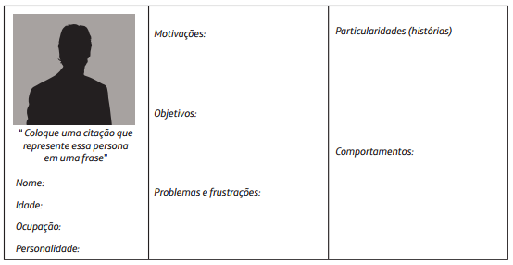
2 - REFLEXÃO
Ferramentas
Notes:
PERSONA
As principais características que representem aquele grupo serão reunidas e formarão uma identidade, facilitando na hora de indicar as principais necessidades.
Importante: PERSONA é diferente de PÚBLICO-ALVO.
Persona é basicamente um personagem semi-fictício criado para que as empresas entendam mais profundamente seus clientes, suas características e necessidades. O significado de público-alvo é mais genérico do que o de persona. Quando falamos de público-alvo estamos nos referindo a um grupo de pessoas que consideram úteis os produtos ou serviços que a sua empresa oferece.

Slide 11
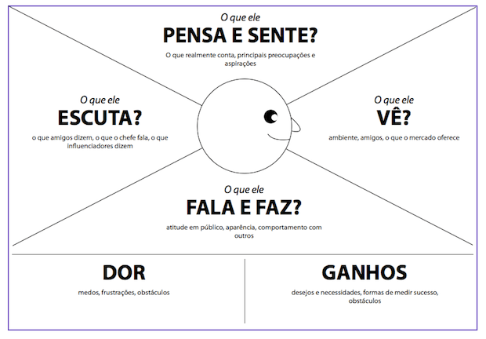
2 - REFLEXÃO
Ferramentas
Notes:
MAPA DA EMPATIA
A partir da persona criada na ferramenta anterior, o Time Enactus definirá as dores, sentimentos, desejos e pensamentos dela. É possível também criar o mapa da empatia para a comunidade com um todo também.
Dica 1: Você conseguiu responder a todas as perguntas? Se a resposta foi negativa, é porque você conhece pouco o seu cliente (Provavelmente deve voltar para o passo de imersão).
Dica 2: Tentem enxergar algo que nem a pessoa sabe sobre si. Perguntar “POR QUÊ” 5 vezes.
EXEMPLO de perguntas chave:
1- O que ele vê? Quais programas de TV? Quais redes sociais? Sites da internet? Jornais? Pessoas? O que acontece diante dos olhos dele?
2- O que ele pensa? Ele está feliz? Está triste? O que ele pensa da vida? Do futuro? das notícias de jornal?
3- O que ele ouve? O que as pessoas falam para ele? O que ele ouve no rádio? E no dia-a-dia em geral?
4- O que ele fala? O que ele fala para as pessoas? Ele faz o que fala? Sobre quais assuntos ele fala?
5- O que ele faz? Quais atividades ele faz? O que ele faz no dia-a-dia? Como é a vida dele?
6- Quais são as dores dele? De que ele reclama? Quais problemas ele tem? Quais insatisfações e frustrações?
7- Quais as necessidades e desejos? O que ele quer? Quais são os sonhos dele? O que é sucesso para ele? O que o faz feliz?

Slide 12
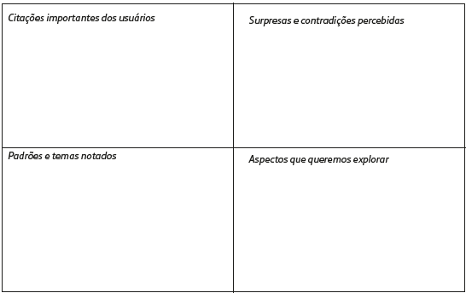
2 - REFLEXÃO
Ferramentas
Exemplo Diagrama de Afinidade
Notes:
DIAGRAMA DE AFINIDADE O objetivo é gerar um melhor entendimento daquilo que está acontecendo.
A ideia é agrupar um grande número de ideias, opiniões e informações em grupos, conforme a afinidade que apresentam entre si. É construído através das ideias, opiniões e outras preocupações sobre determinado problema, organizando-se em grupos baseados em uma relação natural que exista entre elas, estimulando a criatividade e facilitando o aparecimento de novas ideias e enfoques através da participação dos membro.
Como fazer?
Deve-se obter as ideias e opiniões de todos os integrantes do grupo, onde as informações deverão ser agrupadas de acordo com a afinidade que apresentam entre si. Cada equipe deve receber então, um título ou rótulo que descreva de forma clara e objetiva a afinidade entre todas elas.

Slide 13

2 - REFLEXÃO
Como nós podemos?
Notes:
Perguntas do tipo “como nós podemos?” são o ponto de partida para uma sessão de brainstorming.
São formuladas em resposta direta a um insight. Essas perguntas são animadoras e otimistas para que você consiga pensar em ideias imediatamente.
As necessidades darão origem às várias “Como nós podemos...?” – que têm o poder de ampliar os caminhos de exploração do problema.
IMPORTANTE: O Time Enactus deve tomar cuidado com sugestões. A ideia da reflexão é promover diferentes percepções, por isso ao pular direto para as soluções há o risco de não explorarmos suficientemente o que aquela necessidade traz enquanto oportunidade e perdermos a chance de gerar ideias realmente novas.

Slide 14

3 - IDEAÇÃO
Objetivos
Geração
IDEIAS
Seleção
Notes:
O terceiro passo é IDEAÇÃO.
Como o próprio nome diz, esse é o momento de gerar e selecionar ideias.
Feito o levantamento e síntese de informações, agora é a hora do time gerar ideias que possam trazer respostas e soluções para as necessidades da comunidade. Relacionar as experiências de fases anteriores com a percepção das necessidades ajuda a gerar ideias mais efetivas para a comunidade.

Slide 15





3 - IDEAÇÃO
Ferramentas
Brainwriting
Brainstorming
Brainstorming Reverso
Notes:
O brainstorming, ou chuva de idéias em português. O time apresentará a situação-problema e os envolvidos levantarão propostas de projetos. O objetivo desta atividade é a geração de idéias em quantidade. Quanto mais ideias, melhor. Nenhuma ideia pode ser ignorada ou julgada, este não é o momento para debater a viabilidade das mesmas. Dica: Sem julgamentos.
Já o brainwriting. que é uma técnica similar ao brainstorming, porém de maneira silenciosa, no qual os membros escreverão (separadamente) suas ideias ao invés de falar, possibilitando que as pessoas mais tímidas também tenham oportunidade de propor ideias.
O brainstorming reverso propõe que se pense em como piorar ou criar um problema para daí então propor o que poderia ser feito para solucionar isso. A
intenção é chegar a ideias novas para além das que já surgiram com as ferramentas anteriores.
Lembrando que diversas outras ferramentas podem ser utilizadas pelo time, como por exemplo SCAMPER, funil de ideias, crowdsourcing, entre outras.

Slide 16

4 – PROTOTIPAÇÃO e TESTE
Objetivos
Concretização e validação das ideias escolhidas
Notes:
A quarta etapa é a PROTOTIPAÇÃO e TESTE.
Neste momento, acontecerá a concretização das ideias escolhidas. Será feito um estudo de viabilidade de cada ideia para que o time consiga ver a aplicabilidade e viabilidade dela. Estes estudos analisam recursos financeiros, humanos, estruturais e validação com a comunidade.
Entretanto, de nada vale o projeto/ideia ficar somente no papel. O melhor jeito de ver se funciona ou não é colocando em prática. Assim, o time começa a colher feedbacks e melhorar de modo contínuo.

Slide 17
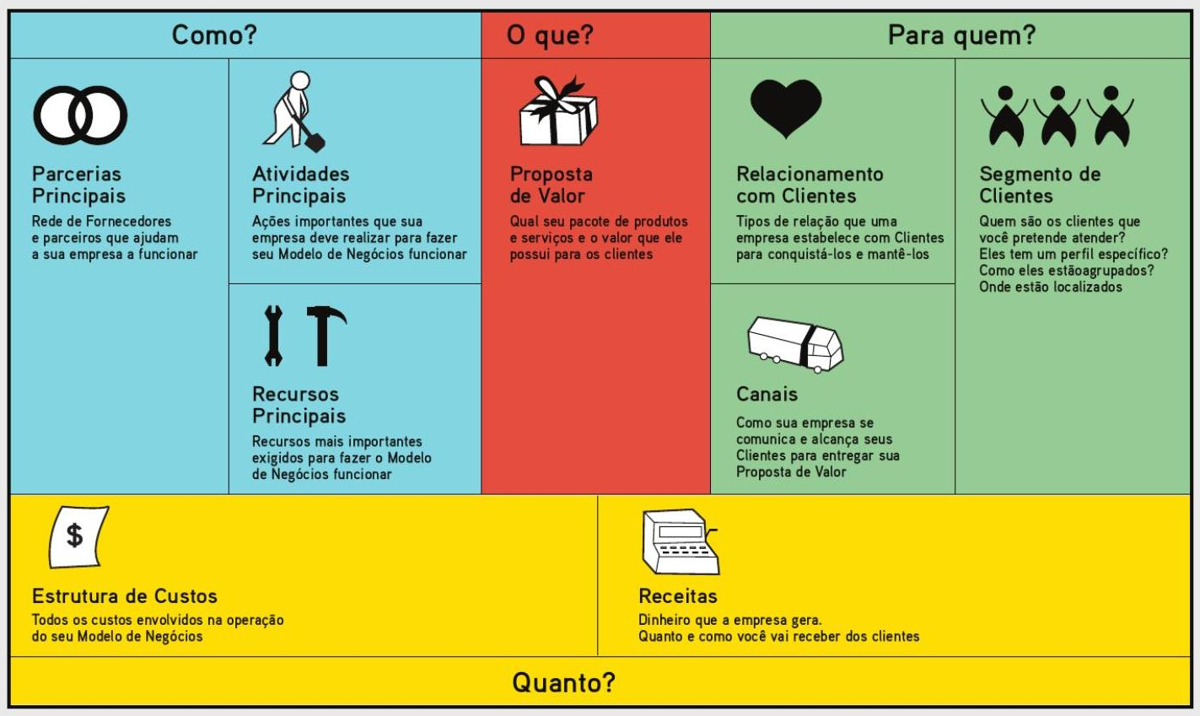
4 – PROTOTIPAÇÃO e TESTE
Ferramentas
Notes:
Uma das ferramentas utilizadas para visualização de forma rápida e objetiva do projeto é o Modelo Canvas, no qual serão levantados pontos estratégicos essenciais e o time poderá desenvolver o projeto na teoria como um todo antes da aplicação.
Dicas para um protótipo eficaz:
-SAIBA O OBJETIVO desde o início. Qual o impacto que o time pretende gerar na comunidade?
-Se o Time está esperando tudo ficar perfeito para começar a executar, NUNCA começarão!
Prontos para começar???

Slide 18

4 – PROTOTIPAÇÃO e TESTE
Ferramentas
Construir
Medir
Aprender
Notes:
Para obter uma melhora continua e eficácia, é interessante validar FAZENDO.
Deve-se falar novamente a importância de ter um Sistema de mensuração e que temos um treinamento disponível para tal.
Citar também que o erro é uma ferramenta de aprendizado, devemos aprender e mudra nossas ações.
O método PDCA ou Lean Startup pode ser usado, assim como outros.

Slide 19
Mais informações
Para informações mais detalhadas, desenvolvemos um material completo sobre Design Thinking. Este encontra-se disponível em nosso site*:
https://goo.gl/GFbdQp
*Em caso de dúvidas ou necessidade de maior esclarecimentos, procure o coordenador de programa de seu time.

Slide 20

Notes:
Relembrar de como os treinamentos Enactus se complementam entre eles e da importância de uma gestão de conhecimento/informação dentro do time.

